Slide 1
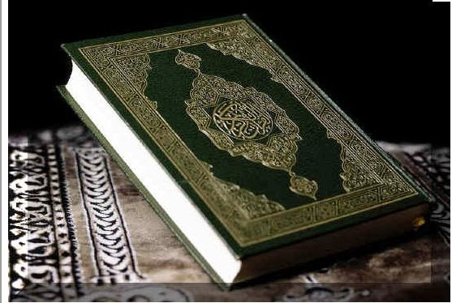
স্বাগতম
Notes:
পাঠ সংশ্লিষ্ট ছবি দ্বারা শিক্ষার্থীদের স্বাগতম জানানো যেতে পারে। পাঠ যেহেতু রিসালাত; রাসূলদের জন্য আসমানি কিতাব হল রিসালাত, তাই এ ছবিটি দেওয়া হয়েছে।

Slide 2
পরিচিতি
এ বি এম এনায়েত উল্লাহ
সহকারী শিক্ষক,
গভ. টেকনিক্যাল হাই স্কুল,
চাঁদপুর।
মোবাইল নম্বর – ০১৭১৬০২৫৪৭১
E-mail: eullah1970@gmail.com
Notes:
শিক্ষক মহোদয় নিজ বিদ্যালয়ের ক্ষেত্রে চাইলে এই Slide টি দেখাতেও পারেন আবার Hide করেও রাখতে পারেন।

Slide 3
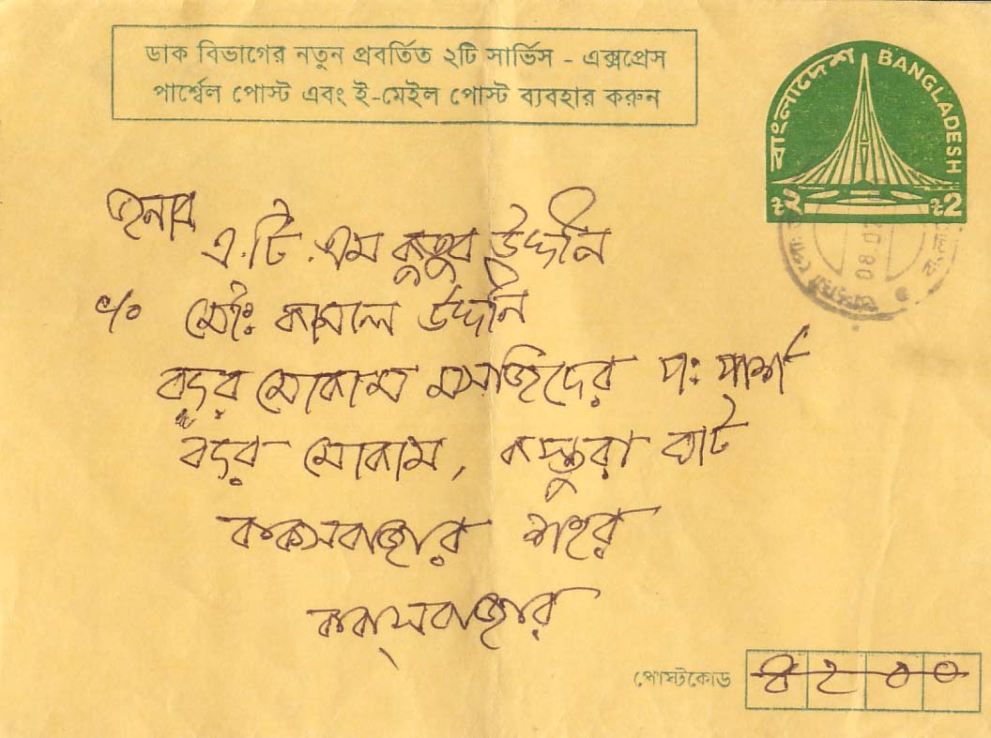
চিঠি
বার্তা
Notes:
পাঠ ঘোষণার জন্য এই Slide টি। এখানে কীসের ছবি দেখা যাচ্ছে? চিঠি, বার্তা এগুলো কে বহন করে? ইত্যাদি প্রশ্ন করা যেতে পারে।

Slide 4
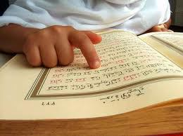
Notes:
এই ছবিটি দেখিয়েও পাঠ ঘোষণা করতে পারেন।এটি কুরআন, কুরআন হচ্ছে রাসুলগণের রিসালাত।

Slide 5
আজকের পাঠ
অধ্যায়-১, পাঠ- ৭
Notes:
এই ছবিটি দেখিয়েও পাঠ ঘোষণা করতে পারেন। এক্ষেত্রে শিক্ষক মহোদয় পাঠ ঘোষণা করে তা বোর্ডে লিখে দিবেন।

Slide 6
শিখনফল
এ পাঠ শেষে শিক্ষার্থীরা-
‘রিসালাত কী’- তা বলতে পারবে।
নবি-রাসূলের পরিচয় বর্ণনা করতে পারবে।
নবি-রাসূল প্রেরণের উদ্দেশ্য উল্লেখ করতে পারবে।
রিসালাতে বিশ্বাসের গুরুত্ব ও তাৎপর্য ব্যাখ্যা করতে পারবে।
Notes:
শিখনফল চাইলে শিক্ষার্থীদের দেখাতেও পারেন আবার নাও দেখাতে পারেন। তবে শিখনফল নিয়ে আলোচনার তেমন প্রয়োজন নেই।

Slide 7
রিসালাত পরিচয়
চিঠি
বার্তা
সংবাদ বহন
খবর
Notes:
রিসালত শব্দের অর্থ কী? তা বলে দিতে পারেন।

Slide 8
রিসালাত পরিচয়
আল্লাহ তা’য়ালার বাণী ও পরিচয় মানুষের নিকট পৌঁছানোর দায়িত্বকে রিসালাত বলে।
Notes:
রিসালাতের পারিভাষিক সংজ্ঞা শিক্ষার্থীদের বলে দিতে পারেন।

Slide 9
নবি-রাসূল প্রেরণের উদ্দেশ্য
আল্লাহ তা’য়ালা
রিযিকদাতা
রক্ষাকর্তা
পালনকর্তা
আল্লাহ তা’য়ালা মানুষের সৃষ্টিকর্তা।
Notes:
প্রশ্ন করা যেতে পারে- আমাদের সৃষ্টিকর্তা, পালনকর্তা, রিযিকদাতা ও রক্ষাকর্তা কে?

Slide 10
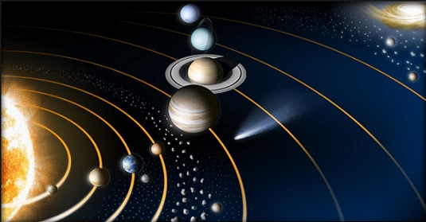
নবি-রাসূল প্রেরণের উদ্দেশ্য
এ মহাবিশ্বের একজন স্রষ্টা আছেন।
Notes:
প্রশ্ন করা যেতে পারে- এ মহাবিশ্বের একজন স্রষ্টা আছেন।তিনি কে?

Slide 11
নবি-রাসূল প্রেরণের উদ্দেশ্য
মহাবিশ্বের স্রষ্টা
তিনি কেমন?
তাঁর গুণাবলী কীরূপ?
তাঁর ক্ষমতা কেমন?
Notes:
মহাবিশ্বের স্রষ্টা- তিনি কেমন? তাঁর গুণাবলী কীরূপ? তাঁর ক্ষমতা কত? ইত্যাদি প্রশ্ন করা যেতে পারে।

Slide 12
নবি-রাসূল প্রেরণের উদ্দেশ্য
এজন্য প্রয়োজন
একজন পথপ্রদর্শক
Notes:
এসব প্রশ্নের উত্তর জানানোর প্রয়োজন একজন পথপ্রদর্শক। আর এ পথপ্রদর্শক হচ্ছেন নবি-রাসূল।

Slide 13
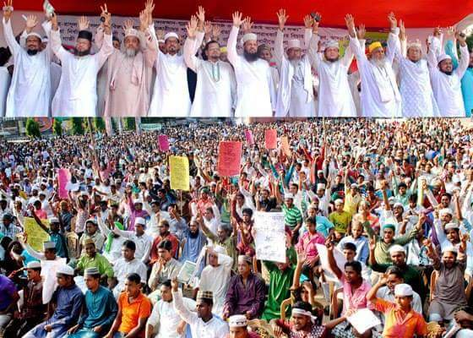
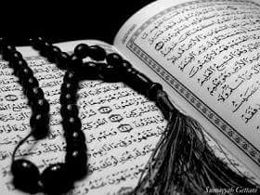
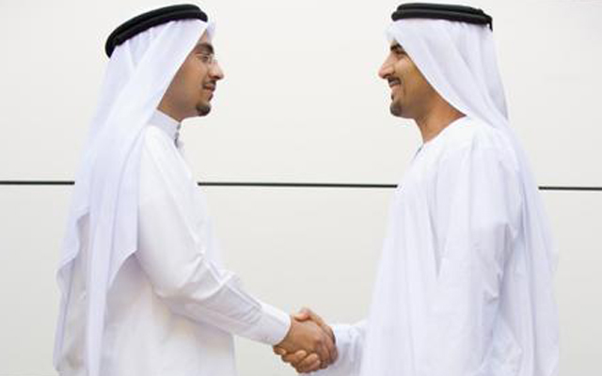
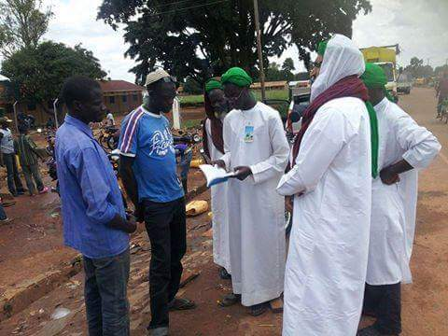
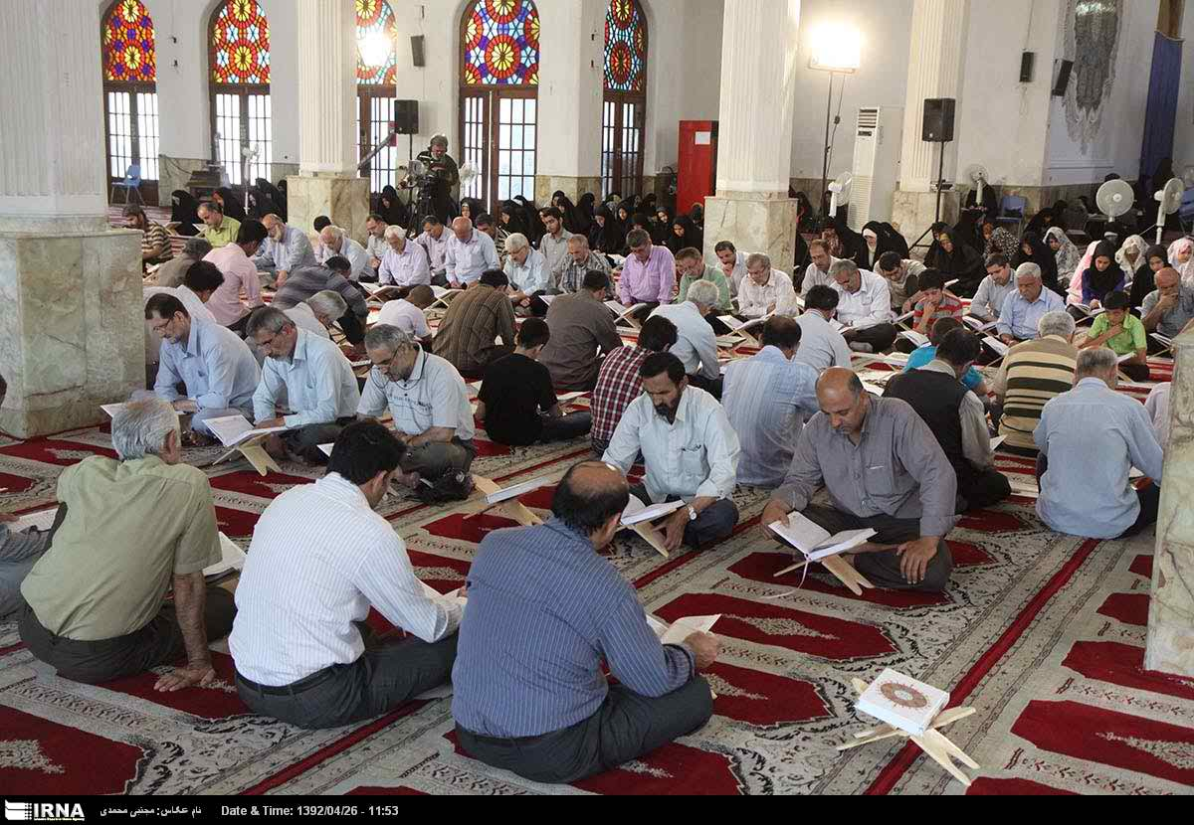
নবি-রাসূল প্রেরণের উদ্দেশ্য
তারা মানুষের নিকট আল্লাহ তায়ালার সঠিক পরিচয় তুলে ধরার দায়িত্ব পালন করেছেন।
আল্লাহ তায়ালা ও মানবজাতির মধ্যে যোগসূত্র স্থাপনকারী।
তারা তাওহিদ ও আখিরাত সম্পর্কে মানুষকে ধারণা দিয়েছেন।
আল্লাহ তায়ালার বাণী ও আদেশ-নিষেধ মানুষের নিকট পৌঁছে দেন।
আল্লাহ তায়ালা মানুষের মধ্য থেকেই পথপ্রদর্শক নিয়োগ করেছেন।
Notes:
পথপ্রদর্শক কোথা হতে আল্লাহপাক নিয়োগ করেছেন? নবি-রাসুলগণ কী দায়িত্ব পালন করেছেন? এরূপ প্রশ্ন করা যেতে পারে।

Slide 14
নবি-রাসূল প্রেরণের উদ্দেশ্য
যাঁরা এসব দায়িত্ব পালন করেন তাঁরাই-
নবি ও রাসুল
Notes:
নবি-রাসূলের পরিচয় আরও সহজভাবে বুঝিয়ে দিতে পারেন। আল্লাহপাক প্রত্যেক জাতির জন্য রাসূল পাঠিয়েছেন এবং রাসূলদের প্রতি আমাদের বিশ্বাস স্থাপন করতে হবে। তবেই রিসালাতে বিশ্বাসের পূর্ণতা পাবে।

Slide 15
রিসালাতে বিশ্বাসের গুরুত্ব ও তাৎপর্য
আল্লাহ তা’য়ালা বলেন-
অর্থ- আর আমি প্রত্যেক জাতির কাছেই রাসুল পাঠিয়েছি।
(সুরা আন-নাহল, আয়াত- ৩৬)
অর্থ- আমরা তাঁর রাসুলগণের মধ্যে কোনো তারতম্য করি না।
(সুরা আল-বাকারা, আয়াত- ২৮৫)
Notes:
রিসালাতে বিশ্বাসের গুরুত্ব ও তাৎপর্য শিক্ষার্থীদের বুঝিয়ে দিতে পারেন।

Slide 16
রিসালাতে বিশ্বাসের গুরুত্ব ও তাৎপর্য
নবি-রাসুলগণ
আল্লাহ তায়ালার
মনোনীত বান্দা।
সকল মানুষের মধ্যে শ্রেষ্ঠ।
তাঁরা ছিলেন নিষ্পাপ।
দুনিয়া ও আখিরাতে সর্বাধিক সম্মান ও মর্যাদার অধিকারী।
Notes:
নবি-রাসূলগণ কেমন ছিলেন? তা বুঝিয়ে দিতে পারেন।

Slide 17
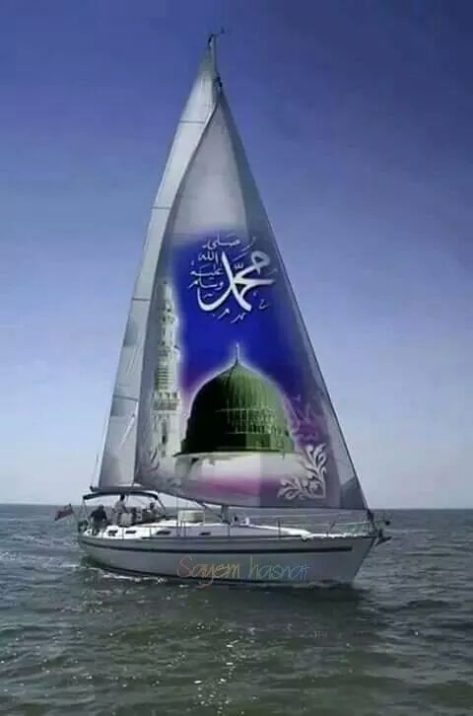
রিসালাতে বিশ্বাসের গুরুত্ব ও তাৎপর্য
নবি-রাসুলের প্রতি বিশ্বাস করা ফরয। তাঁদের অবিশ্বাস করলে ইমানদার হওয়া যায় না।
নবি-রাসুলকে অস্বীকার করলে ইমানের সকল বিষয়ই অস্বীকার করা হয়।
Notes:
রিসালাতে বিশ্বাসের গুরুত্ব ও তাৎপর্য শিক্ষার্থীদের বুঝিয়ে দিতে পারেন।

Slide 18
মূল্যায়ন
রিসালাত কী?
নবি-রাসূল কারা?
নবি-রাসূল প্রেরণের ২টি উদ্দেশ্য বল।
রিসালাতে বিশ্বাস জরুরি কেন?
নবি-রাসূলগণ কেমন ছিলেন?
Notes:
১. চিঠি, বার্তা, খবর, সংবাদ বহন। ২. আল্লাহ তায়ালার বাণী ও পরিচয় মানুষের নিকট পৌঁছানোর দায়িত্ব আল্লাহপাক যাদের উপর ন্যস্ত করে এ দুনিয়ায় মনোনীত বান্দা হিসেবে পাঠিয়েছেন তারাই নবি-রাসূল। ৩. আল্লাহর পরিচয় মানুষের নিকট তুলে ধরা, তাওহিদ ও আখিরাত সম্পর্কে মানুষকে ধারণা দেওয়া। ৪. রিসালাতে বিশ্বাস করা ফরয, রিসালাত অবিশ্বাস করলে ইমানদার হওয়া যায় না। ৫. আল্লাহ তায়ালার মনোনীত বান্দা। সকল মানুষের মধ্যে শ্রেষ্ঠ। তাঁরা ছিলেন নিষ্পাপ। দুনিয়া ও আখিরাতে সর্বাধিক সম্মান ও মর্যাদার অধিকারী।

Slide 19
বাড়ির কাজ
“নবি-রাসুলের প্রতি বিশ্বাস করা গুরুত্বপূর্ণ কেন?”- বিশ্লেষণ কর।
Notes:
উত্তর হতে পারে- নবি-রাসুলদের অবিশ্বাস করলে ইমানদার হওয়া যায় না। এর প্রতি বিশ্বাসের মাধ্যমে আমরা জীবনের সকল দিকনির্দেশনা পাই। আমরা সকল নবি-রাসুলের প্রতি বিশ্বাস স্থাপন করব এবং মহানবি (সাঃ) এর শিক্ষা ও আদর্শ অনুসরণ করে চলব।

Slide 20
আল্লাহ হাফেজ
Notes:
সবাইকে ধন্যবাদ জানিয়ে পাঠ শেষ করতে পারেন।

